Slide 1
Отчет о проведенной лабораторно-практической работе: «Создание резюме IT-специалиста и сопроводительного письма»
Выполнил: Бочарников П.В.
Группа: ИТ-11-22
Проверяющий: Окладникова С.В.

Slide 2
План работы
Рассмотреть предложенные компании.
Выбрать компании в которые я хотел бы устроиться.
Составить резюме.
Написать мотивационное письмо в каждую компанию.

Slide 3
Рассмотрение компаний для трудоустройства
Рассмотрев предложенные мне компании я решил выбирать их по следующим пунктам:
Условия предлагаемые работникам компании
Требования запрашиваемые от работодателей
Заработная плата

Slide 4
Компании которые я выбрал и причины выбора.
Сбербанк.
Условия: официальная «белая» заработная плата, социальные гарантии и обеспечение согласно правилам трудового кодекса, премиальная программа для сотрудников, выполняющих плановые показатели, карьерный рост.
Требования: знание и опыт разработки на python, знание архитектуры linux, знание принципов построения дистрибутива, понимание принципов работы системного ПО, устройство RPM пакетов, знание внутреннего устройства python.
Заработная плата Сбербанка колеблется в районе 80-200 тысяч в зависимости от должности
Яндекс.
Условия: Яндекс предлагает нам такие же условие как и сбербанк.
Требования: иметь базовый опыт программирования на Python, Java или Groovy, иметь опыт обработки объёмных файлов (JSON, TSV, CSV). Возможность писать аналитические скрипты и запросы на SQL, знаете и умеете применять математику и математическую статистику. Готовность учиться, в том числе самостоятельно. Уметь работать в условиях меняющихся требований, с быстро развивающимися сервисами, способны расставлять приоритеты и контролировать выполнение задач в срок.
Зарплата программиста в Яндексе может варьироваться от 130 000 до 238 434 рублей в месяц.
Ланит.
Условия: Подключение к ДМС после трёх месяцев работы в компании, включая стоматологию. Гибкое начало рабочего дня (по согласованию с руководителем). Доплату до среднего уровня заработка до 7 дней в году к больничному листу. Возможность брать отгул по болезни - 3 дня в году без оформления больничного. Внутренние семинары и вебинары. Обучение на внешних конференциях, тренингах и образовательных программах за счет компании.
Требования: высшее образование. Опыт в области разработки на «1С: предприятие» - не менее 3 лет. Опыт доработки типовых конфигураций, в том числе используя механизм расширений. Опыт командной разработки. Знание актуальных возможностей и способов применения инструментария разработки 1С . Знание архитектуры типовых решений 1с. Опыт работы с интеграционными механизмами (КД, планы обмена, веб-сервисы).
Заработная плата варьируется от 100 до 280 тысяч рублей.

Slide 5
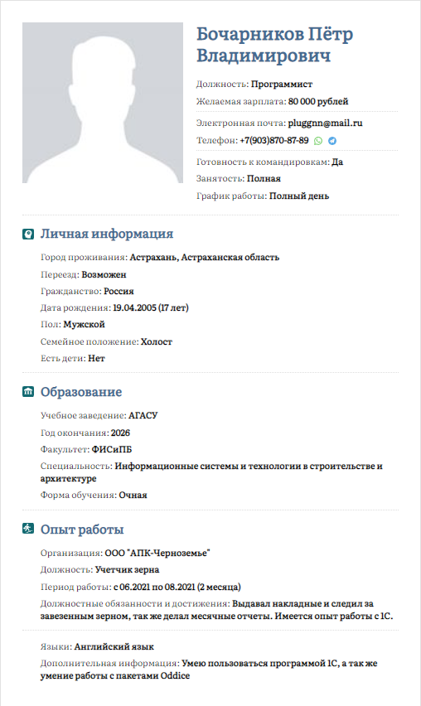
Резюме

Slide 6

Мотивационные письма
Сбербанк:

Slide 7

Яндекс:

Slide 8

Ланит:

